Slide 1
رحلة ساحرة في المواقع السياحية للبحر الميت
عمل الطالب: أندريه ديرديريان
الصف الخامس ز

Slide 2
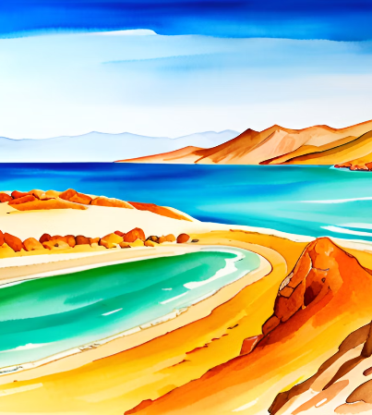
المناظر الطبيعية المذهلة
تتميز المواقع السياحية في البحر الميت بالمناظر الطبيعية المذهلة التي تجذب السياح من جميع أنحاء العالم. يتميز البحر الميت بمناظر خلابة للغاية. حيث تتدفق المياه الزرقاء الصافية و يحيط بها الجبال الخضراء كما يوجد في البحر الميت العديد من المناطق الطبيعية الجميلة مثل الجبال الشاهقة و الوديان العميقة و الأودية المنخفضة التي تضفي جمالا فريدا على المنطقة.

Slide 3
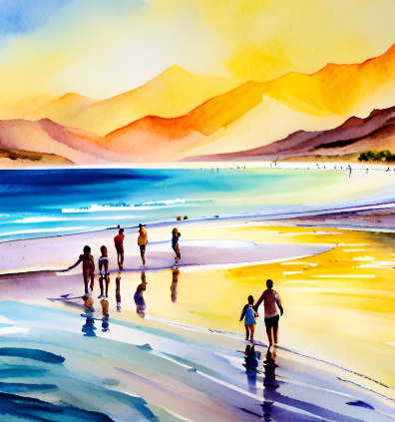
مياه البحر الميت الفريدة
تعتبر مياه البحر الميت فريدة من نوعها في العالم. حيث تتميز بارتفاع نسبة الملح الى مستوى المياه العادية بشكل كبير. و تفيد هذه الخاصية في علاج العديد من الأمراض الجلية و التنفسية و الروماتيزمية.
تجذب مياه البحر الميت السياح من جميع أنحاء العالم للتمتع بفوائدها الصحية، كما تتيح الفرصة لهم للقيام بالأنشطة المائية المختلفة مثل السباحة و ركوب الزوارق.

Slide 4
الحرف التقليدية
تشتهر الماقع السياحية في البحر الميت بالحرف التقليدية الجميلة التي يصنعها السكان المحليون. و تشمل هذه الحرف السجاد و التطريز و الخزف و الأعمال اليدوية الأخرى.
تعد هذه الحرف فرصة رائعة للسياح لاكتشاف الثقافة المحلية و التعرف على مهارات الحرفيين المحليين، كما يمكنهم شراء بعض الهدايا التذكارية الجميلة للأصدقاء و العائلة.

Slide 5
المنتجعات الفاخرة
توجد في الموافع السياحية في البحر الميت العديد من المنتجعات الفاخرة التي توفر للزوار تجربة فريدة من نوعها. تتميز هذه المنتجعات بالرفاهية و الفخامة و توفر العديد من الخدمات و الأنشطة الترفيهية. تشتهر هذه المنتجعات بعلاجات السبا و العلاجات الطبيعية التي تستخدم المواد الطبيعية المحلية مثل الملح و الطين و الأعشاب. كما توفر هذه المنتجهات فرصة للتمتع بالشواطىء الجميلة و المسابح و المطاعم الراقية.

Slide 6
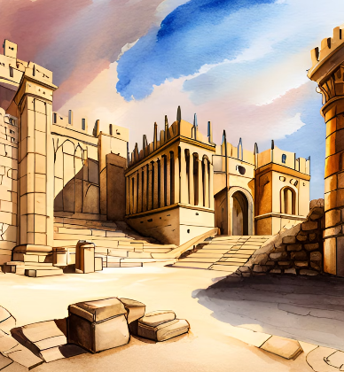
التاريخ و الثقافة
تحتوي المواقع السياحية في البحر الميت عللى العديد من المواقع الثقافية و التاريخية التي تعود الى آلاف السنين. يمكن للزوار زيارة مواقع سياحية التي تتيح لهم فرصة لاكتشاف التاريخ و الثقافة الغنية للمنطقة، كما يمكنهم التعرف على حضارات مختلفة و التمتع بالمناظر الطبيعية الخلابة بنقس الوقت.

Slide 7
https://drive.google.com/file/d/18pqOAW7UJsRxXHoe6HAeWLnRHGX1SaiF/view?usp=drivesdk
https://drive.google.com/file/d/18qRKhmoIoWjgS26JcLzO5lFqoUN5cYKw/view?usp=drivesdk

